Slide 1
La mayoría de los análisis químicos de minerales óxidos y silicatos, se reportan en forma de porcentajes en peso de los componentes óxidos. En óxidos y silicatos se asume que hay suficiente Oxigeno para balancear las cargas catiónicas.
Existen nombres específicos para cada catión oxido tanto en mineralogía como en lenguaje de los gambusinos o exploradores. Estos nombres se usan desde mucho tiempo atrás, desde que las concertaciones se determinaban por vía húmeda, dichos nombres se han mantenido y según parece se seguirán manteniendo, por tal motivo es importante conocerlos
SiO₂ | Silica | CaO | limo
Al₂O₃ | alúmina | MgO | oxido manganoso
Fe₂O₃ | oxido ferrico | MnO | oxido mangánico
FeO | oxido ferroso | MnO₂ | fosfato
K₂O | potasa | P₂O₅ | titanita
Na₂O | soda | TiO₂
Una vez obtenidos los análisis químicos de un mineral y la subsiguiente conversión de ese análisis a proporciones atómicas y en formula mineral, es muy importante representar dicha composición en forma grafica, lo cual es posible para variaciones composicionales simples.

Slide 2
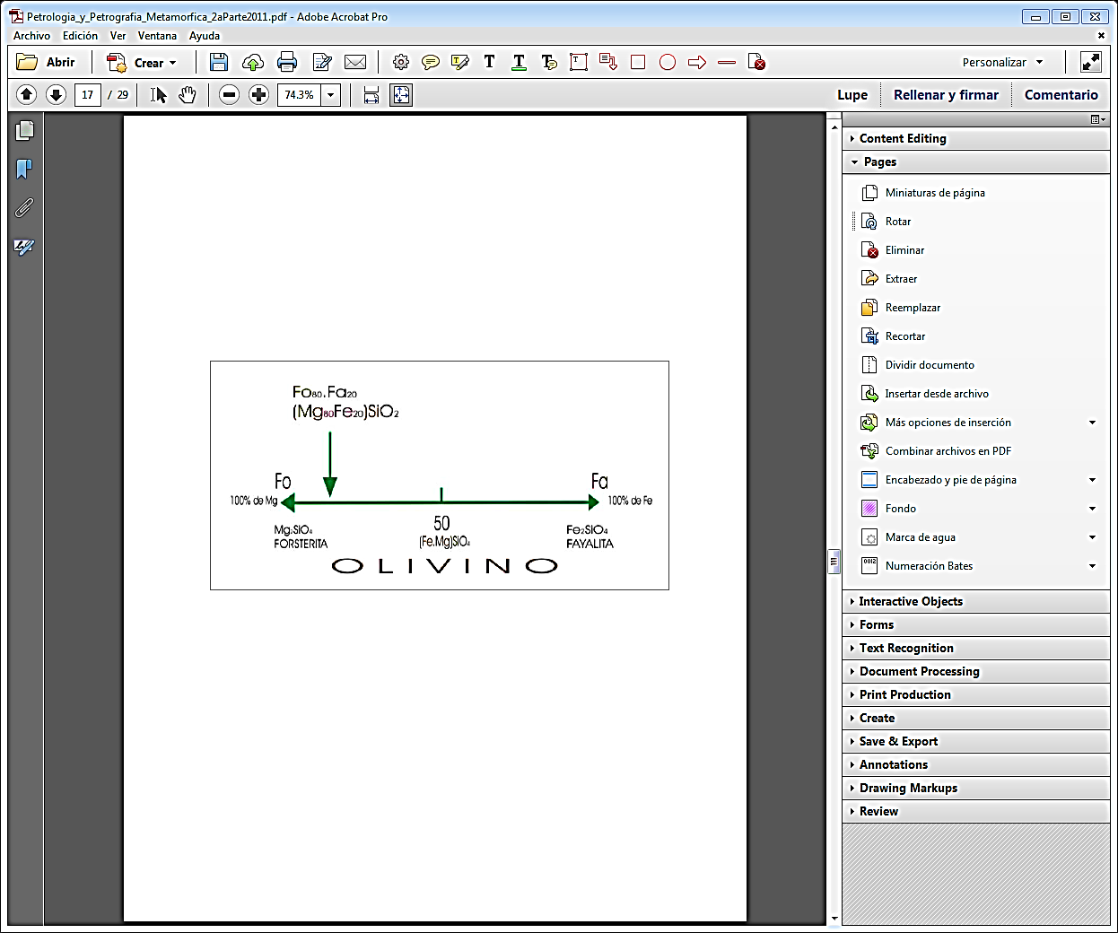
Una ves obtenidos los análisis químicos de un mineral y la subsiguiente conversión de los análisis a proporciones atómicas y/o en formula mineral, es recomendable e importante representar las composiciones en forma grafica, lo cual es posible para variaciones composicionales simples.
Todos los minerales pueden ser descritos o representados en un campo o espacio composicional. Dicho espacio, es el número mínimo de componentes químicos necesarios para describir la composición química de las fases minerales en consideración.
Debido a la gran dificultad en dibujar y leer, los espacios composicionales (representaciones graficas) normalmente están limitadas a diagramas de dos dimensiones. Si la composición de un mineral puede ser expresada con dos componentes en una escala lineal, para este propósito se pueden utilizar diagramas binarios como representación grafica de la composición. A estos diagramas se les llama diagramas químicos (chemical diagrams, chemodiagrams) quimiogramas o quimiograficos y se utilizan en la representación grafica de las asociaciones químicas para agrupaciones de minerales afines.
Por ejemplo, el sistema lineal del Olivino, representado por un diagrama binario de la Forsterita-Fayalita en una solución sólida a lo largo de la línea.

Slide 3
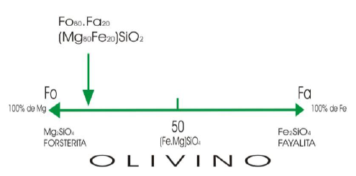
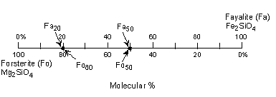
(Mg_{1.6},Fe_{0.4})₂SiO₄
Forsterita (Fo)
Mg₂SiO₄
Fayalita (Fa)
Fe₂SiO₄
Fayalita (Fa)
Fe₂SiO₄
Forsterita (Fo)
Mg₂SiO₄

Slide 4
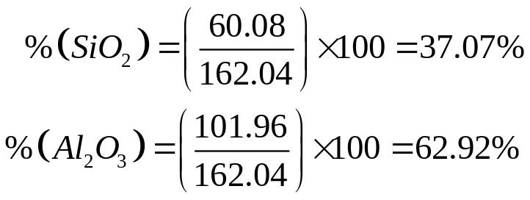
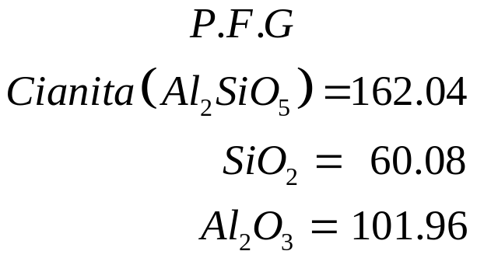

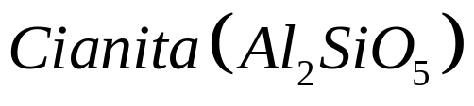


SISTEMAS DE DOS COMPONENTES
Por ejemplo, el análisis químico del mineral Cianita muestra los siguientes porcentajes en peso: SiO₂=37% y Al₂O₃= 63%, los cuales podemos graficar en una escala lineal, como lo muestra la siguiente grafica.
Cianita
Otra forma de representar la composición de los minerales es en base a proporciones molares (números de moles de cada componente)
Cianita

Slide 5





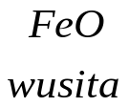
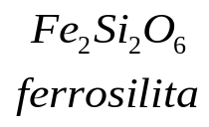
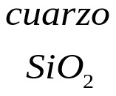
SISTEMAS DE DOS COMPONENTES
El olivino puede ser graficado como una mezcla de Forsterita (Fo, Mg₂SiO₄) y Fayalita (Fa, Fe₂SiO₄).
En fases mneralogicas puras, a 100% Fa le corresponde un 0% Fo y viceversa. Una solución sólida de olivino que tiene 50% de Mg, tiene por correspondencia 50% Fe y la representación molecular seria Fo₅₀ o Fa₅₀. Similarmente, para una composición de 20% Fe, correspondería a una representación molecular de Fa₂₀Fo₈₀, lo cuál se muestra en la siguiente gráfica
En un diagrama binario de dos componentes quimicos (FeO)-(SiO₂) se pueden graficar cuatro minerales con distintas proporciones molares de los dos componentes: wusita, fayalita, ferrosilita y cuarzo

Slide 6
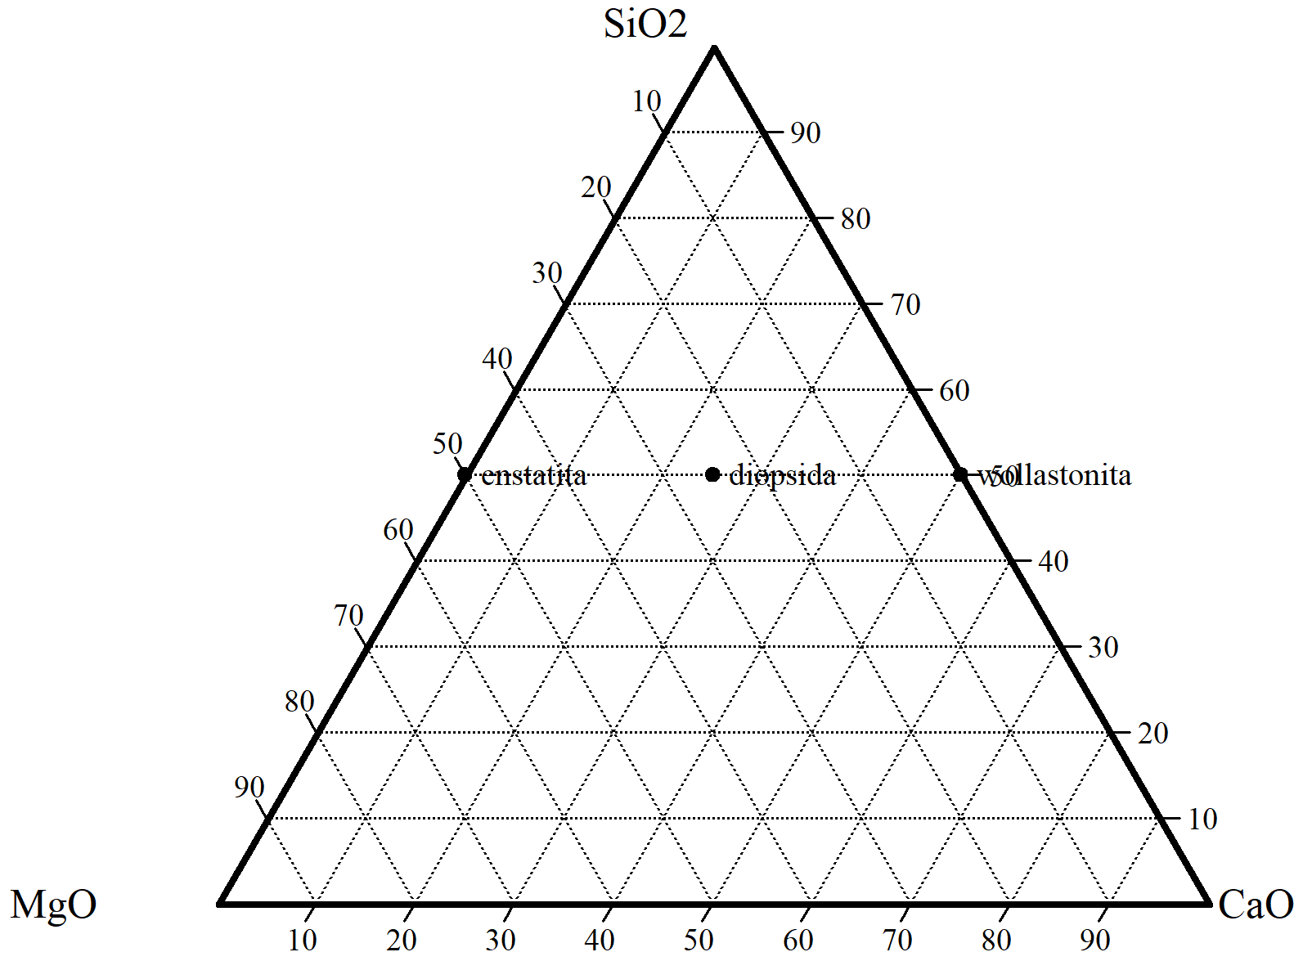
Cuando son tres componentes los que hay que graficar, se utilizan diagramas ternarios (diagramas triangulares). Los sistemas de tres componentes son típicamente expresados graficando la composición química de los minerales (o abundancias de minerales) en triángulos planares. Como se muestra en el siguiente ejemplo, en el cual los componentes son: MgO-CaO-SiO₂.
La composición 33%MgO-33%CaO-33%SiO₂, se localiza en el centro del triangulo
CaSiO₃ (wollastonita), su composición se expresa así 1CaO + 1SiO₂ = 1CaSiO₃
La composición molar del mineral Mg₂Si₂O₆ (enstatita) se expresa así: 2MgO + 2SiO₂ = Mg₂Si₂O₆ y se grafica como 50%MgO y 50% SiO₂. El mineral enstatita también se puede expresar así MgSiO₃
La composición del mineral CaMgSi₂O₆ diópsida se expresa así: 1CaO + 1MgO + 2SiO₂ = CaMgSi₂O₆, un total de cuatro moléculas, : ¼ (25%) CaO, ¼ (25%) MgO y 2/4 (50%) SiO₂. La grafica de esta composición molar, cae en la parte interna del triangulo

Slide 7
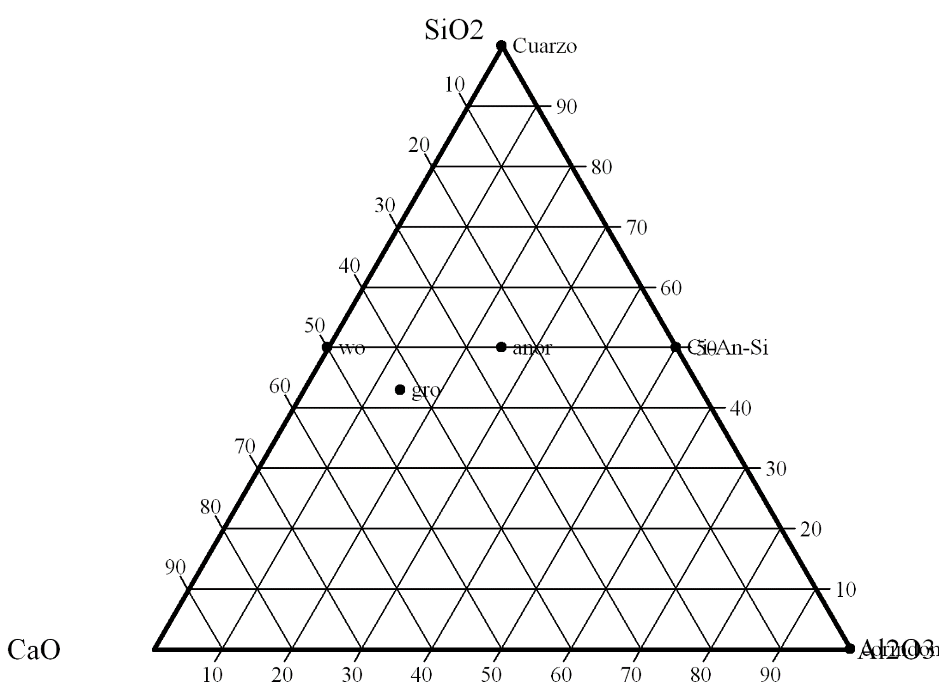
En el sistema SiO₂-CaO-Al₂O₃. Los minerales comunes en este sistema son Cuarzo (Q=SiO₂), Corindón (Al₂O₃), el aluminosilicato polimorfo (Als=Al₂SiO₅), wollastonita (wo=CaSiO₃), anortita (An=CaAl₂Si₂O₈) y grosularita (Grs=Ca₃Al₂Si₃O₁₂).
14%
SiO₂=Cuarzo
Al₂O₃=Corindón
1CaO+1Al₂O₃+2SiO₂=1/4+1/4+2/4=25+25+50=An
3CaO+1Al₂O₃+3SiO₂=(3/7)+(1/7)+(3/7)=42.9+14.2+42.9=Grs
1CaO+1SiO₂=1/2+1/2=50+50=Wo
1Al₂O₃+1SiO₂=1/2+1/2=50+50=Sil, And,Cia
43
43
Ca₃Al₂Si₃O₁₂=3CaO+1Al₂O₃+3SiO₃=100
3/7 1/7 3/7
Mineral | Moles CaO | Moles Al₂O₃ | Moles SiO₂ | % CaO | % Al₂O₃ | % SiO₂
Anortita (An) | 1 | 1 | 2 | 25 | 25 | 50
Grosularita (Grs) | 3 | 1 | 3 | 43 | 14 | 43

Slide 8
En el sistema SiO₂-CaO-Al₂O₃. Los minerales comunes en este sistema son Cuarzo (Q=SiO₂), Corindón (Al₂O₃), el aluminosilicato polimorfo (Als=Al₂SiO₅), wollastonita (wo=CaSiO₃), anortita (An=CaAl₂Si₂O₈) y grosularita (Grs=Ca₃Al₂Si₃O₁₂).
CaO+Al₂O₃+2SiO₂= 1 + 1 + 2 =4
¼ + ¼ + ²/₄ =0.25+0.25+0.5
14%
43
43
Mineral | Moles CaO | Moles Al₂O₃ | Moles SiO₂ | % CaO | % Al₂O₃ | % SiO₂
Anortita (An) | 1 | 1 | 2 | 25 | 25 | 50
Grosularita (Grs) | 3 | 1 | 3 | 43 | 14 | 43

Slide 9
Ejercicio. El siguiente es un ejemplo de determinación de porcentajes en peso de elementos en el mineral CuFeS₂.
elemento Pesos atómicos # átomos / formula Contribución por peso molecular % en peso del elemento
Cu 63.54 1 63.54 (63.54/183.5)*100=34.62%
Fe 55.85 1 55.85 (55.85/183.5)*100=30.43%
S 32.06 2 64.12 (32.06/183.5)*100)=34.94%
Se requiere saber el porcentaje en de cada elemento y los pesos atómicos de los mismos en el mineral. A continuación, desarrollamos un ejemplo. Calcular los valores estequiométricos para el mineral que tiene los siguientes porcentajes en peso:
elemento Pesos atómicos % en peso Proporción atómica coeficiente
Cu 63.54 34.62 (34.6/63.5)=0.54 (0.54/0.54) = 1
Fe 55.85 30.43 (30.4/55.9)=0.54 (0.54/0.54) = 1
S 32.06 34.94 (34.9/32.1)=1.08 (1.08/0.54) = 2

Slide 10
Óxidos de cationes importantes
Oxido | Peso molecular | Factor oxigeno | Oxido | Peso molecular | Factor oxigeno | Oxido | Peso molecular | Factor oxigeno
Al₂O₃ | 102 | 1.5 | BaO | 153.34 | 1 | CaO | 56.08 | 1
Ce₂O₃ | 164.12 | 1.5 | Cr₂O₃ | 76.00 | 0.5 | Cs₂O | 140.91 | 0.5
EuO | 167.96 | 1 | Fe₂O₃ | 79.85 | 1.5 | FeO | 71.85 | 1
Gd₂O₃ | 181.25 | 1.5 | HfO₂ | 210.49 | 2 | K₂O | 47.10 | 0.5
La₂O₃ | 162.90 | 1.5 | Li₂O | 14.94 | 0.5 | MgO | 40.30 | 1
Mn₂O₃ | 78.94 | 1.5 | MnO | 70.94 | 1 | Na₂O | 30.99 | 0.5
Nb₂O₅ | 132.90 | 0.4 | Nd₂O₃ | 168.24 | 1.5 | NiO | 74.71 | 1
P₂O₅ | 70.97 | 0.4 | PbO | 223.20 | 1 | Pr₂O₃ | 164.91 | 1.5
Rb₂O | 93.47 | 0.5 | SiO₂ | 60.08 | 2 | Sm₂O₃ | 174.40 | 1.5
SrO | 103.62 | 1 | Ta₂O₅ | 220.95 | 0.4 | TiO₂ | 79.90 | 2
UO₂ | 270.03 | 2 | V₂O₃ | 74.94 | 1.5 | V₂O₅ | 90.94 | 0.4
Y₂O₃ | 112.91 | 1.5 | ZrO₂ | 123.22 | 2 | BeO | 25 | 1
√
(Be₃Al₂Si₆O₁₈)
Berilo
√
√

Slide 11
Calcular el porcentaje en peso de los óxidos del mineral berilo (Be₃Al₂Si₆O₁₈)
Primer paso: Expresar la formula del mineral en sus componentes óxidos.
Be₃Al₂Si₆O₁₈ = BeO +Al₂O₃ +SiO₂
Segundo paso: Balancear la ecuación del mineral expresada en sus óxidos
Be₃Al₂Si₆O₁₈ = 3BeO+ Al₂O₃+6SiO₂
En este caso especifico, no hay moléculas de agua para expresarlas como YH₂O.
Elemento oxido | Peso molecular | # moles | Contribución Por peso molecular | % en peso
BeO | 25 | 3 | 75 | (75/537)x100=14
Al₂O₃ | 102 | 1 | 102 | (102/537)x100=19
SiO₂ | 60 | 6 | 360 | (360/537)x100=67
 |  |  | Suma 537

Slide 12
Ahora veremos el problema inverso, calcularemos la formula química del mineral a partir del porcentaje en peso de cada oxido, los cuales son aportados como datos.
Elemento oxido | % en peso
BeO | 13.97
Al₂O₃ | 19.0
SiO₂ | 67.03
elemento oxido | Peso molecular | % en peso | Proporción molecular | Cocientes moleculares
BeO | 25 | 13.97 | (13.97/25) = 0.559 | (.559/.186) = 3
Al₂O₃ | 102 | 19.0 | (19/102) = 0.186 | (.186/.186) = 1
SiO₂ | 60 | 67.03 | (67.03/60) = 1.11 | (1.11/.186) = 6
3(BeO)+1(Al₂O₃)+6(SiO₂)=Be₃Al₂Si₆O₁₈

Slide 13
Ejercicio. El siguiente es un ejemplo de determinación de porcentajes en peso de elementos en el mineral CuFeS₂.
elemento | Pesos atómicos | # átomos / formula | Contribución por peso molecular | % en peso del elemento
Cu | 63.54 | 1 | 63.54 | (63.54/183.5)*100=34.92
Fe | 55.85 | 1 | 55.85 | (55.85/183.5)*100=30.43
S | 32.06 | 2 | 32.06 | (32.06/183.5)*100)=34.94
Ejercicio. Se requiere saber el porcentaje en de cada elemento y los pesos atómicos de los mismos en el mineral. A continuación, desarrollamos un ejemplo. Calcular los valores estequiométricos para el mineral que tiene los siguientes porcentajes en peso:
elemento | Pesos atómicos | % en peso | Proporción atómica | coeficiente
Cu | 63.54 | 34.62 | (34.6/63.5)=0.54 | (0.54/0.54) = 1
Fe | 55.85 | 30.43 | (30.4/55.9)=0.54 | (0.54/0.54) = 1
S | 32.06 | 34.94 | (34.9/32.1)=1.08 | (1.08/0.54) = 2

Slide 14
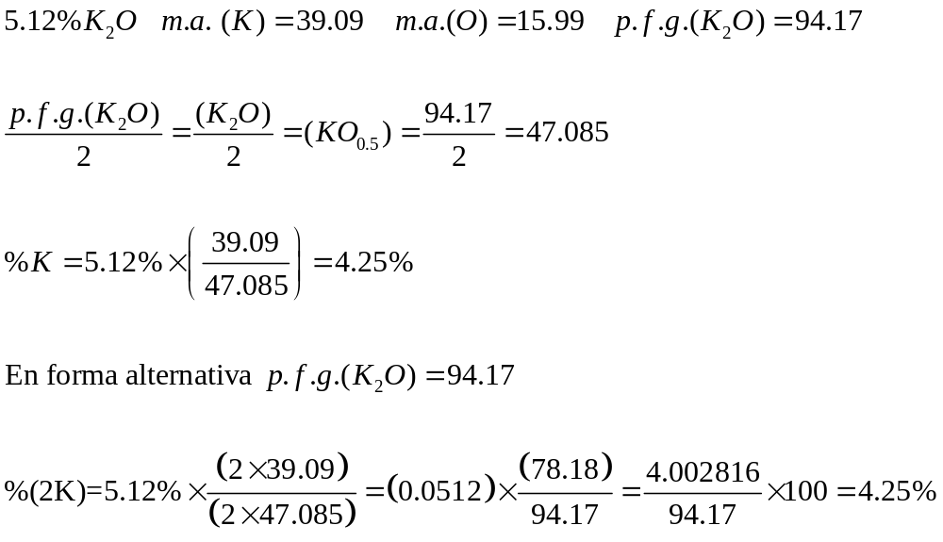
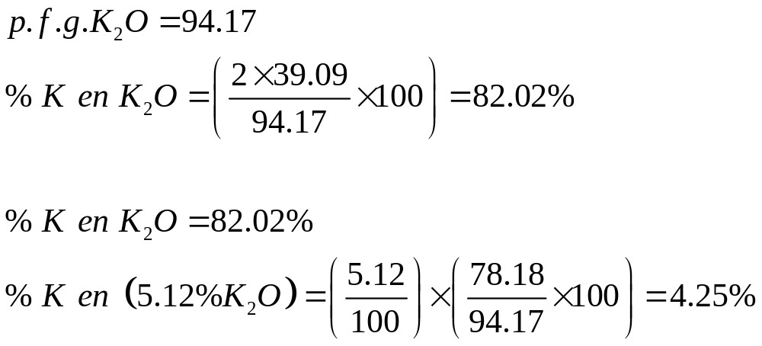
Conversiones Simples. En este ejemplo el objetivo es convertir de % en peso de K₂O a % en peso de K y viceversa.
Ejercicio. Dado el 5.12% de K₂O, convertirlo a %K.

Slide 15
Conversiones de Peso
Estas conversiones son frecuentemente necesarias en las rutinas de análisis químicos de rocas y minerales. También son útiles en convertir óxidos mayores a átomos, así se pueden calcular cocientes de elementos mayores/trazas. Otras aplicaciones son las de convertir porcentajes de peso (%) o átomos a porcentajes de peso de mineral y viceversa
Conversiones Simples. En este ejemplo el objetivo es convertir de % en peso de Mg a % en peso de MgO y viceversa.
Ejercicio. Dado el 4.55% de Mg, convertirlo a %MgO.
El pfg del Mg es 24.3 y el de O es 16, el pfg del componente MgO es 40.3. El % de Mg en MgO=(24.3/40.3)*100=60.3%. Entonces, en MgO el 60.3=Mg y el restante 100-60.3=39.7 debe ser O
MgO = (4.55*40.3)/24.3 = 7.55%
Obviamente, la segunda conversión es lo inverso de la primera. Mg = (7.55*24.3)/40.3 = 4.55%
El porcentaje en peso de Mg en MgO es simplemente
Mg=(24.3x100)/40.3=60.3

Slide 16
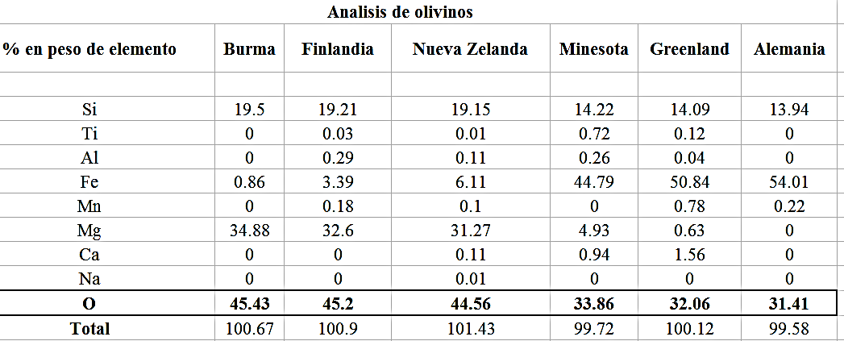
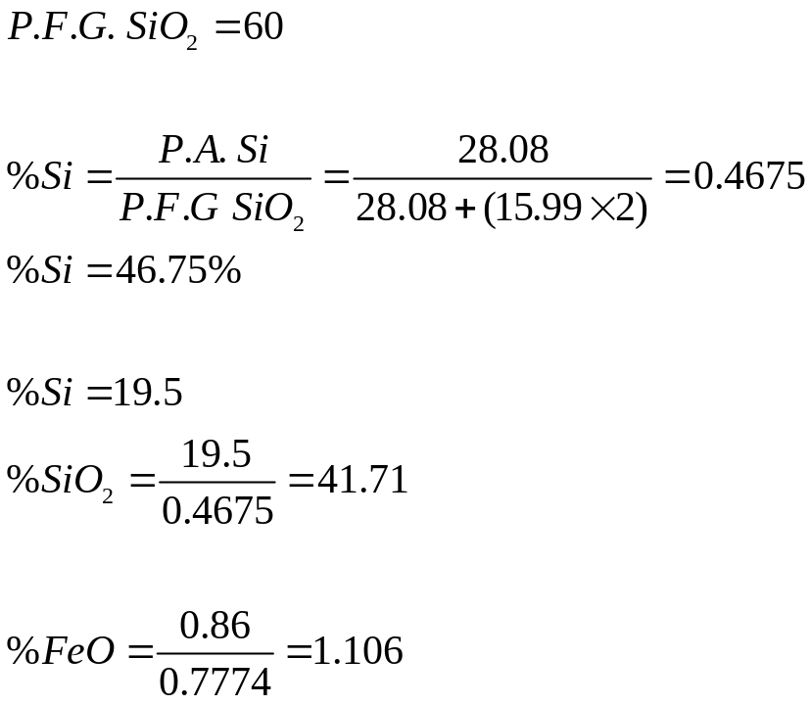
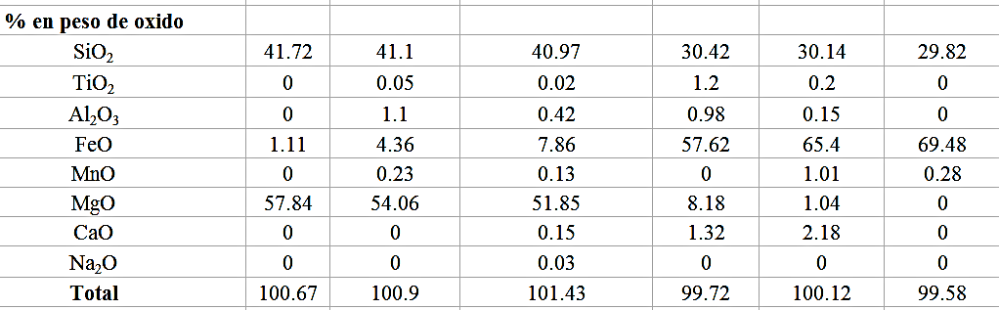
Importancia del porque saber utilizar los diagramas.
Tenemos datos de minerales olivino de varias partes del mundo y analizaremos su distribución e identificaremos posibles tendencias.
Formula de oxido
% peso
%Si=19.5
%SiO₂=¿?
% peso
% peso
% peso
% peso
% peso
Formula de oxido
% peso
% peso
% peso
% peso
% peso
% peso
%Fe=(55.84)/(55.84+15.99)=

Slide 17
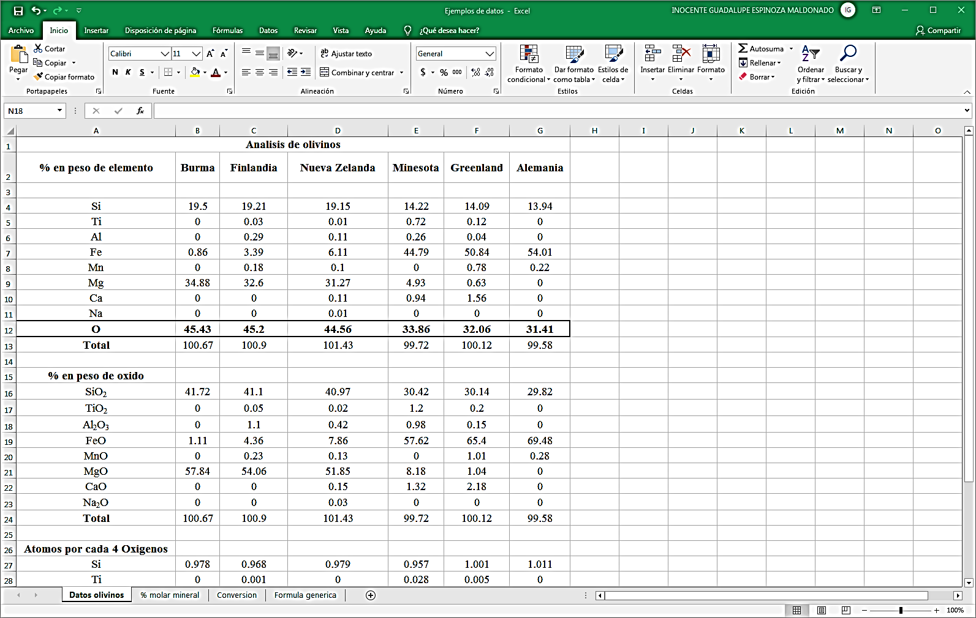
Formula de oxido
% peso
% peso
% peso
% peso
% peso
% peso
Formula de oxido
% peso
% peso
% peso
% peso
% peso
% peso

Slide 18
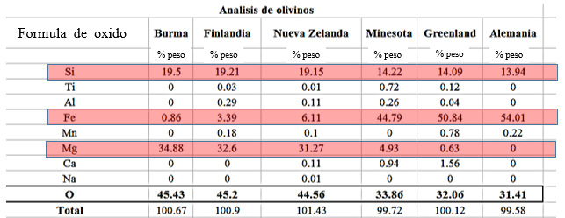
Elemento oxido | Peso molecular | # moles | Contribución Por peso molecular | % en peso
BeO | 25 | 3 | 75 | (75/537)x100=14
Al₂O₃ | 102 | 1 | 102 | (102/537)x100=19
SiO₂ | 60 | 6 | 360 | (360/537)x100=67
 |  |  | Suma 537
Formula de oxido
elemento oxido | Peso molecular | % en peso | Proporción molecular | Cocientes moleculares
BeO | 25 | 13.97 | (13.97/25) = 0.559 | (.559/.186) = 3
Al₂O₃ | 102 | 19.0 | (19/102) = 0.186 | (.186/.186) = 1
SiO₂ | 60 | 67.03 | (67.03/60) = 1.11 | (1.11/.186) = 6
Formula de oxido

Slide 19
=B/C
=DxE
=DxF
=F.N.xG
A | B | C | D | E | F | G | H | I | J
Olivino | % en Peso | Peso molecular | Proporción molecular | Cationes | Aniones | Prop. atómica de Cationes | Prop. atómica de oxígenos | Cationes por 4 oxígenos | Lugar cristalográfico
SiO₂ | 41.72 gr | 60.09 gr | 0.69 | 1 | 2 | 0.69 | 1.38 | 0.97 | Z≈1
FeO | 1.11 gr | 71.85 gr | 0.01 | 1 | 1 | 0.01 | 0.01 | 0.001 | X
MgO | 57.84 gr | 40.31 gr | 1.43 | 1 | 1 | 1.43 | 1.43 | 2.03 | X
Total | 99.29 gr |  |  |  |  |  | Σ=2.81 |  | X₂Z₁O₄
(Mg,Fe)SiO₄
(Mg_{1.8},Fe_{0.2})SiO₄
F.N.=4/2.81=1.42
(Mg)₂Si₁O₄

Slide 20
=B/C
=DxE
=DxF
=F.N.xG
A | B | C | D | E | F | G | H | I | J
Olivino | % en Peso | Peso molecular | Proporción molecular | Cationes | Aniones | Prop. atómica de Cationes | Prop. atómica de oxígenos | Cationes por 4 oxígenos | Lugar cristalográfico
SiO₂ | 41.72 | 60.09 |  | 1 | 2 |  |  |  | Z≈1
FeO | 1.11 | 71.85 |  | 1 | 1 |  |  |  | X
MgO | 57.84 | 40.31 |  | 1 | 1 |  |  |  | X
Total | 99.29 |  |  |  |  |  | Σ= |  | X₂Z₁O₄
A | B | C | D | E | F | G | H | I | J
Olivino | % en Peso | Peso molecular | Proporción molecular | Cationes | Aniones | Prop. atómica de Cationes | Prop. atómica | Cationes por | Lugar
 |  |  |  |  |  |  | de oxígenos | 4 oxígenos | cristalográfico
SiO₂ | 41.72 | 60.09 | 0.694 | 1 | 2 | 0.6943 | 1.389 | 0.98 | Z≈1
FeO | 1.11 | 71.85 | 0.015 | 1 | 1 | 0.0154 | 0.015 | 0.02 | X
MgO | 57.84 | 40.31 | 1.435 | 1 | 1 | 1.4349 | 1.435 | 2.02 | X
Total | 99.29 |  | 2.145 |  |  | 2.1446 | 2.839 |  | X₂Z₁O₄
 |  |  |  |  |  |  | F.N.=4/2.839
 |  |  |  |  |  |  | F.N.=1.4089 |  | Mg₂SiO₄

Slide 21
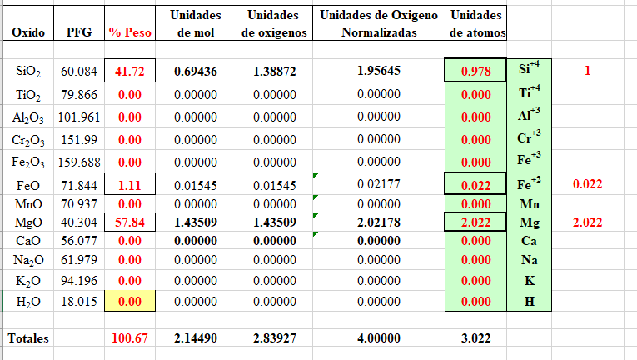

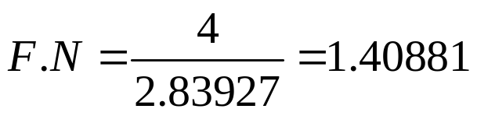
(Mg,Fe)₂SiO₄

Slide 22
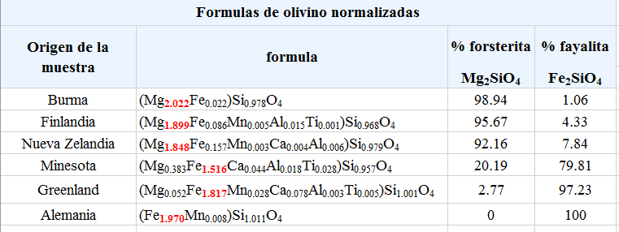
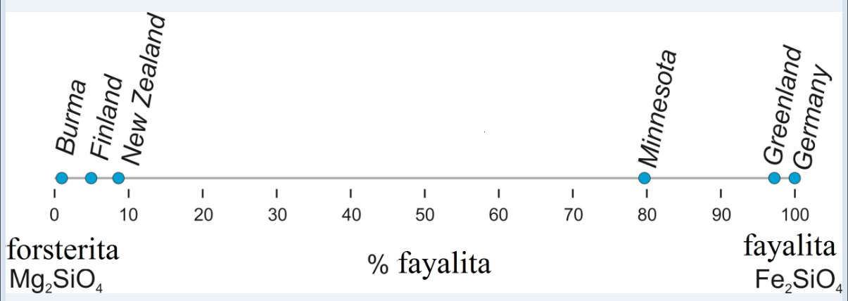
%Fo=(0.383/(0.383+1.516))

Slide 24
El Cálculo de Oxigeno Equivalente:
Ejercicio: Cuarzo SiO₂, en total 3 átomos, 1Si+2O= 3 partes=Si(1/3)+O(2/3)
En la formula, se tiene 2/3 de los átomos (oxigeno) integrantes de la formula, estos no son detectables por microsonda (EMPA) ni por microscopio electrónico de barrido (SEM), solo él Si puede ser cuantitativamente determinado. El análisis se reporta en porcentaje de peso, pero, ¿que porcentaje de Si será el detectado? (asumiendo una buena calibración).
Si Peso molecular (PM) = 28.086
O (PM) = 2x15.999
SiO₂ (PM) = 60.084
Si (% en peso) = (28.086/60.084)*100 = 46.744 % en peso de Si
Es necesario determinar que tanto oxigeno debe acompañar a cada Sílice para alcanzar el balance de cargas.
El catión de Si tiene una carga de 4⁺ y el anión O tiene una carga de 2⁻
Cada Si⁴⁺ necesita 2O²⁻ para alcanzar la neutralidad de cargas. Por tal motivo el mineral cuarzo tiene la formula SiO₂.
En 100 gramos de cuarzo, 46.744 gramos son de Si, convertidos a moles (46.744/28.086)=1.644 moles de Si y por cada mol de Si se requieren dos de O, es decir: SiO₂=1Si+2O
Se tienen 1.644 moles de Si, por lo tanto, tendremos O=2X1.664=3.328 moles de O, convertidos a gramos son (16*3.328)= 53.245 gramos de Oxigeno.
Para obtener el 100%; se suman: los 46.744 gramos de Si + los 53.245 gramos de O = 99.99≈100

Slide 25
Conversión de Composición Modal Mineral a Composición Química:
Ejercicio 6) Determinar la composición química aproximada de la roca a partir de la proporción y composición de los minerales que contiene: La roca está compuesta de:
25 % de Anortita (An) = CaAl₂Si₂O₈
1CaAl₂Si₂O₈ = 1CaO-1Al₂O₃-2SiO₂ = 4 moles de óxidos; por lo tanto, por cada mol de anortita se tiene: CaO =1/4, Al₂O₃=1/4 y SiO₂ = 1/2
75% de Forsterita (Fo) = Mg₂SiO₄,
1Mg₂SiO₄ = 2MgO-1SiO₂ = 3 moles de óxidos; por lo tanto, por cada mol de Forsterita se tiene: MgO = 2/3 y SiO₂ = 1/3
La composición molar por cada oxido presente en la roca seria:
CaO = 25% de 1/4 = 0.0625
Al₂O₃ = 25% de 1/4 = 0.0625
SiO₂ = (25% de 1/2) = 0.125
SiO₂ = (75% de 1/3) = 0.25
MgO = 75% de 2/3 = 0.5
CaO = 0.0625 = 6.25%
Al₂O₃ = 0.0625 = 6.25%
SiO₂ = 0.375 = 37.5%
MgO = 0.5 = 50 %

Slide 26
Ejercicio 1) La paragenesis mineralógica de la roca granito, puede definirse en forma simple por las siguientes fases: Cuarzo-Ortoclasa-Albita-Biotita.
Los componentes químicos del sistema son: SiO₂-Al₂O₃-K₂O-N₂O-FeO-MgO-H₂O.
Ahora podemos expresar las fases del sistema (minerales) en base a los componentes del sistema en la forma siguiente:
Cuarzo → SiO₂
Ortoclasa → 2KAlSi₃O₈ → K₂O + 6SiO₂ + Al₂O₃
Albita → 2NaAlSi₃O₈ → Na₂O + 6SiO₂ +Al₂O₃
Biotita → 2KMg₂FeSi₃AlO₁₀(OH)₂ → K₂O +6SiO₂ +Al₂O₃ +4MgO +2FeO + 2H₂O
Ejercicio 2) El sistema basalto esta integrado por las siguientes fases: Plagioclasa-Clinopiroxeno-Ortopiroxeno ± Olivino. Los componentes químicos del sistema son: SiO₂-Al₂O₃-FeO-MgO-CaO. Los minerales expresados en los componentes de fase del sistema quedan así:
Plagioclasa → Na_{0.5}-Ca_{0.5}-Al_{1.5}-Si_{2.5}O₈ → ¼ Na₂O + ½ CaO + ¾ Al₂O₃ + 2.5 SiO₂
Ortopiroxeno → MgFeSi₂O₆ → MgO + FeO +2SiO₂
Clinopiroxeno → CaMgSi₂O₆ → CaO + MgO +2SiO₂
Olivino → Fe₂SiO₄ → 2FeO + SiO₂

